Slide 1
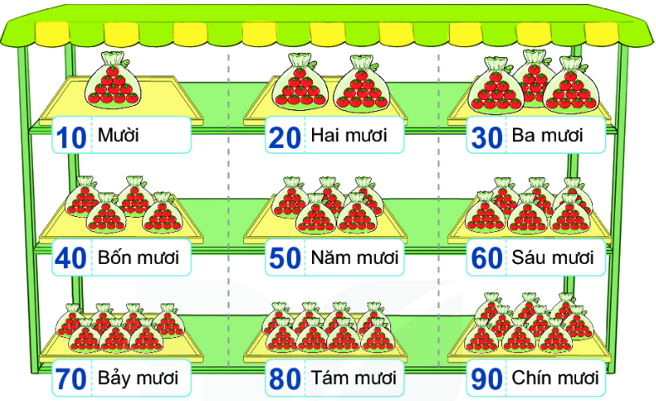
CÁC SỐ TRÒN CHỤC

Slide 2
10, 20, 30, 40, 50, 60, 70, 80, 90
10, 20, 30, 40, 50, 60, 70, 80, 90

Slide 3
20
10
90
60
90
40
50

Slide 4
Giải lao

Slide 5
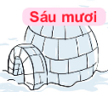
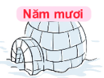
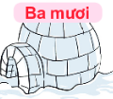
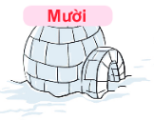
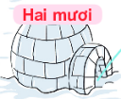
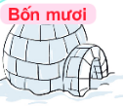
2. Tìm nhà cho cánh cụt

Slide 6
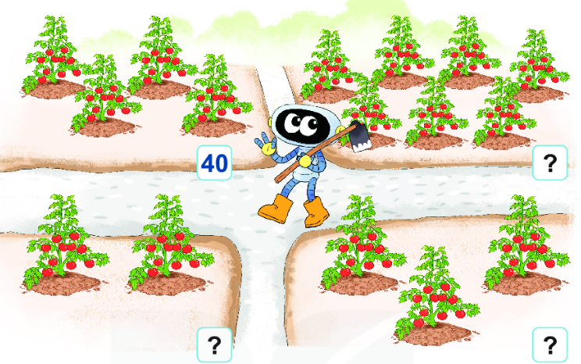
3. Biết mỗi cây có 10 quả. Tìm số thích hợp (theo mẫu)
b
a
70
c
d
20
30

Slide 7
4. Biết mỗi túi có 10 quả cà chua. Tìm số cà chua trên mỗi hàng (theo mẫu)
?
30
?
60
?
80
?
40
?
90

